Slide 1
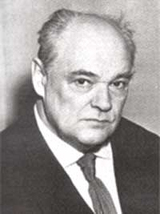
Художник -анималист, иллюстратор и писатель Евгений Чарушин
Выполнила:
педагог- библиотекарь
МОУ «Усть-Наринзорская ООШ»
Боброва Светлана Ивановна

Slide 2
Евгений Иванович Чарушин не только писатель, но и художник. Он делал иллюстрации не только к своим книгам, но и к книгам других авторов, писавших о животных. Отец Евгения Ивановича очень хорошо рисовал. Он и научил сына рисовать. Рисовал начинающий художник, по его собственным словам, «преимущественно зверей, птиц да индейцев на лошадях».

Slide 3
Любовь к природе родители прививали сыну с детства: «Отец брал меня во все свои поездки . Ездили мы и днём и ночью, лесами и лугами, в пургу и осеннюю непогоду. И волки за нами гнались, и въезжали мы на токовище тетеревов, и глухарей вспугивали с вершин сосен. И восход солнца, и туманы утренние, и как лес просыпается, как птицы запевают, как колёса хрустят по белому мху, как полозья свистят на морозе — всё это я с детства полюбил и пережил».
Мать учила ребёнка «смотреть и удивляться силе и красоте природы и всему её разнообразию и великолепию…»
Родительский дом с огромным, заросшим садом был густо населён животными: поросятами, индюшатами, кроликами, цыплятами, чижами, свиристелями, щеглами, подстрелками разных птиц, которых выхаживали и лечили… «Были у нас кошки, банки с рыбками, птицы в клетках. На окнах заросли цветов — любимое дело матери»

Slide 4
А ещё в доме жил Бобка — трёхногий калека-пёс, который был закадычным другом Чарушина. «Он лежал всегда на лестнице. Все об него спотыкались и бранились. Я же ласкал его и часто рассказывал о своих детских огорчениях».
Рисовать Чарушин начал рано. «Это было просто, по-видимому, свойственно мне, как говорить, петь, шалить или слушать сказки. Помню, как я слушал сказки с карандашом и рисовал во время рассказа».
«Обаятельная и талантливая натура Чарушина сказывалась во многом: он играл на скрипке, писал стихи, был актёром, вечно что-то изобретал (мы его так и прозвали «Евгеша-изобретатель»), — вспоминал товарищ. Мало кто знает, что у художника Чарушина было несколько патентов на изобретения. Он построил планёр и летал на нём. Ходил по воде на придуманных им самим лыжах-поплавках.

Slide 5
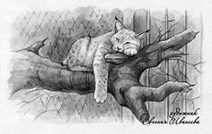
Первая книга, иллюстрированная Евгением Ивановичем, был рассказ В.Бианки «Мурзук». Она привлекла внимание не только маленьких читателей, но и знатоков книжной графики, а рисунок из неё был приобретён Государственной Третьяковской галереей.

Slide 6
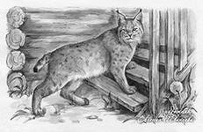
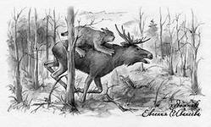
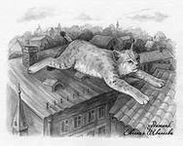
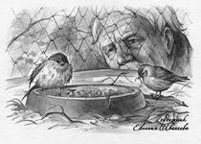
«МУРЗУК» В. Бианки иллюстратор Е. Чарушин

Slide 7
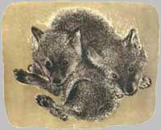
До войны Евгений Иванович Чарушин создал около двух десятков книг: «Птенцы», «Волчишко и другие», «Облава», «Цыплячий город», «Джунгли - птичий рай», «Животные жарких стран». Продолжал он иллюстрировать других авторов — С.Я.Маршака, М.М.Пришвина, В.В.Бианки.

Slide 8
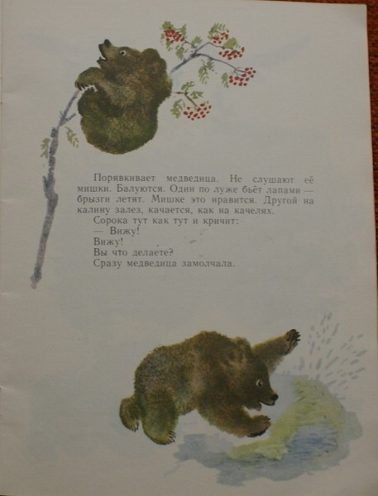
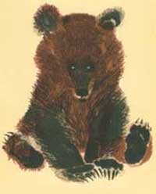
"Медвежата". 1947 г.

Slide 9
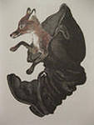
Чарушинские звери всегда очень трогательны, эмоциональны. Среда, фон в ранних его книгах едва намечены. Главное - крупным планом показать животное, при этом не только создав художественный образ, но и изобразив своего героя максимально правдиво с точки зрения биологии. Плохо нарисованных зверей Евгений Иванович терпеть не мог.

Slide 10
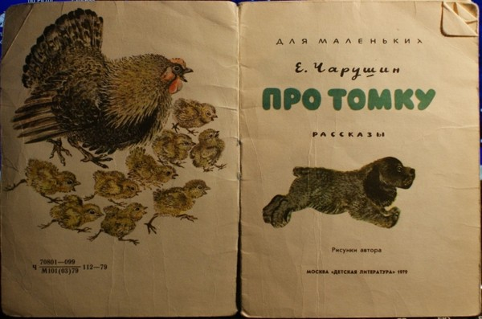
Чарушин Е. «Про Томку» 1979 г.

Slide 11
Чарушин Е. «Тюпа, Томка и сорока» 1989г. Художник РСФСР
"Я приучился с детства понимать животное - понимать его движения и мимику. Мне сейчас даже как-то странно видеть, что некоторые люди вовсе не понимают животное". Е.И. Чарушин

Slide 12
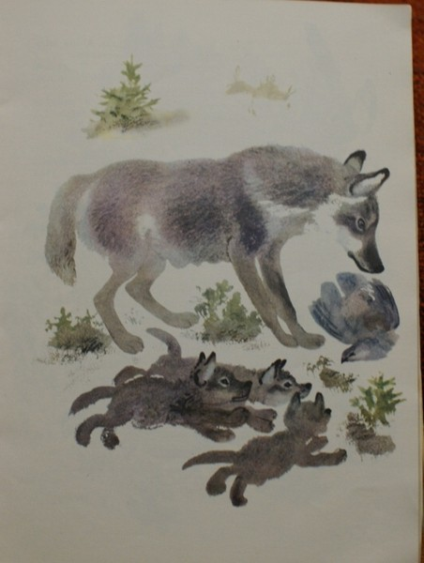

Slide 13
Е.Чарушин -
художник - анималист
Художник, который рисует животных, называется
.
анималист

Slide 14
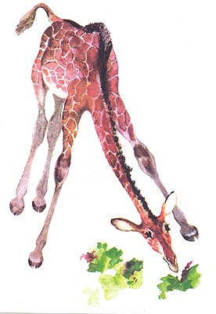
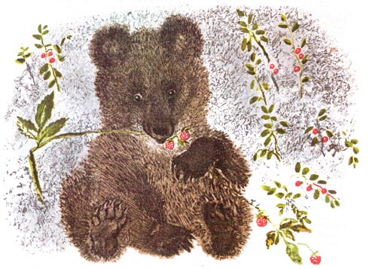
Художник наблюдал за животными, часто бывал в зоопарке и выполнял множество рисунков с натуры. Ведь для того, чтобы правдиво изобразить животное, нужно хорошо его изучить, знать не только внешность зверя, но и движения, повадки и даже характер.

Slide 15
Е.Чарушин - иллюстратор

Slide 16
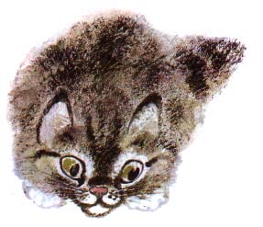
Вот в углу страницы притаился крохотный пушистый котенок. Спинка выгнута, хвост трубой, ушки торчком. Так и хочется его погладить, провести ладонью по странице, по пушистой теплой шкурке.
Трудно представить, что вся эта теплая пушистость "выходила" из твердого литографского камня, который надо было особым образом процарапать острой иглой, покрыть краской и только потом получить оттиск-изображение на бумаге.
литография

Slide 17
Е.Чарушин
иллюстрирует
книги
других писателей
Одной из работ художника были иллюстрации к "Деткам в клетке" Маршака. За нее он получил Золотую медаль на международной выставке детской книги в Лейпциге.

Slide 18
Последней книгой Чарушина стали «Детки в клетке» С.Я.Маршака.

Slide 19
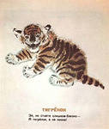
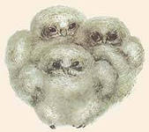
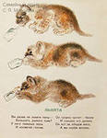
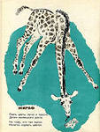
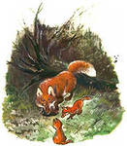
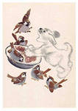

Slide 21
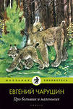

Slide 22
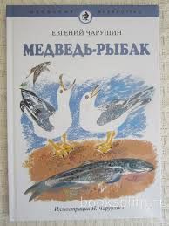
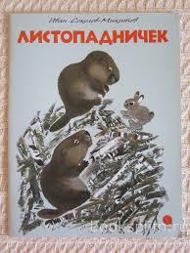

Slide 23
К книгам каких писателей сделаны эти
иллюстрации?
М.Горький
"Воробьишко"
В.Бианки
"Музыкант"
В.Бианки
"Первая охота"

Slide 24
Е.Чарушин - скульптор

Slide 25
Е.Чарушин - писатель
Кот …
Верный …
Тюпа, Томка и …
Томкины …
Страшная …
Епифан.
Трой.
сорока.
сны.
история.

Slide 26
Героями каких рассказов
Е.Чарушина являются эти животные?
"Медвежата"
"Лисята"
"Волчишко"
"Про Томку"

Slide 27
Из какого произведения эти строки?
Эти зверьки были настоящие ловкачи. Раз! – и по занавеске взберутся прямо до самого верха. Два! – они уже на высоком шкафу. А вот и на комоде, а вот оба таскают друг друга за шиворот. Как-то пришёл охотник со службы, а их нет. Стал он искать... Заглянул на шкаф – на шкафу нет. Отодвинул комод – и там нет никого, и под стульями нет. И под кроватью нет. И тут мой приятель даже испугался. Видит: охотничий сапог, что лежал в углу, шевельнулся, поднялся, свалился набок. И вдруг поскакал по полу. Так и скачет, подпрыгивает. Что за чудо такое?
"Лисята"

Slide 28
В это время у щенят чешутся зубы, и они любят что-нибудь погрызть. Один щенок грыз деревяшку. Я эту деревяшку отнял и спрятал от него. Почует он её или не почует?
Щенок начал искать. Других щенят всех обнюхал - не у них ли деревяшка. Нет, не нашёл. Ленивый спит, злой рычит, незлой злого лижет - уговаривает не сердиться. И вот он стал нюхать, нюхать и пошёл к тому месту, куда я её спрятал. Почуял.
"Томка"

Slide 29
Только раз медвежонок один чуть не помер с перепугу - кур принесли в избу. Мороз был на дворе такой, что вороны на лету замерзали; вот кур и принесли, чтоб от холода упрятать. А медвежишко выкатился из-под лавки на них посмотреть. Тут петух на него и наскочил. И давай трепать. Да как трепал! И клювом бил, и шпорами.
"Мишки"

Slide 30
«Жил он с матерью в лесу. Ушла мать на охоту. Поймал зверька человек, сунул в мешок и принёс в город…»
"Волчишко"
- Чем закончилась эта история?

Slide 31
Расскажите самые
интересные эпизоды
из этих рассказов
"Медвежата"
"Лисята"
"Волчишко"
"Про Томку"

Slide 32
"Кот Епифан"
1. Как появился кот у бакенщика?
пришёл сам
подкинули нашёл бакенщик
2. Какого цвета был кот?
чёрный тигровый
белый
3. Почему бакенщик не прогнал кота?
стало жалко
был одиноким
понравился
4.Что они делали вместе?
рыбачили
зажигали бакены
спали
5. За каким занятием бакенщик застал кота?
ловлей рыбы
воровством охотой за
птицами

Slide 33
"Друзья"
План:
Звериные игры.
Лисёнка сажают на цепь.
Зверёк убегает.
Лисёнок и щенок подружились.
Лисёнка отпускают на волю.
Поиски друга.
Охотник приносит домой лисёнка.
Восстанови последовательность рассказа

Slide 34
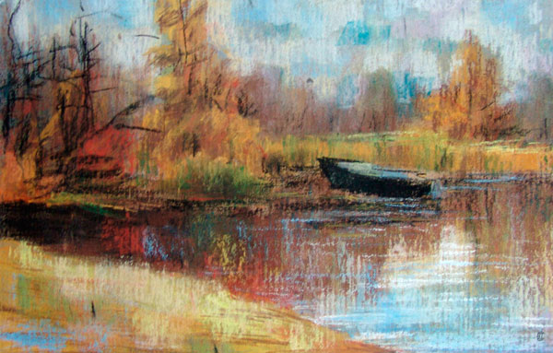
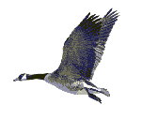
Спасибо за внимание!

